Slide 1
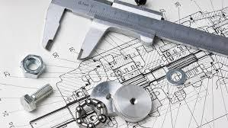





Slide 2
Total Productive Maintenance
Program perawatan yang melibatkan semua pihak yang terdapat dalam suatu perusahaan untuk dapat saling bekerja sama dalam menghilangkan break down, mengurangi waktu down time, memaksimalkan utilitas, kegiatan produksi serta kualitas dari produk yang dihasilkan
Sebuah sistem perawatan preventif untuk memaksimalkan kegunaan peralatan yang melibatkan semua departemen dan fungsi organisasi
Dikenalkan di Jepang oleh Seichi Nakajima yang dikembangkan dari Preventive Maintenance System dari USA

Slide 3

Perkembangan TPM
Total Productive Maintenance
Productive Maintenance
Preventive Maintenance
Breakdown
Maintenance

Slide 4
Konsep TPM
Memaksimalkan pengunaan peralatan/fasilitas secara efektif.
Perawatan secara otomatis oleh operator.

Slide 5
Prinsip-prinsip TPM
Meningkatkan efektifitas dan efisiensi peralatan secara menyeluruh dengan Overall Equipment Effectiveness (OEE)
Memperbaiki sistem perawatan secara terencana
Memfungsikan operator sebagai pemantau yang baik
Melaksanakan pelatihan untuk meningkatkan kemampuan operasional kualitas perawatan
Membangun keterlibatan setiap orang dan menggunakan kerjasama lintas fungsi

Slide 6
Budaya Kerja 5S / 5P / 5R
Seiri
pemilahan
Ringkas
Seiton
penataan
Rapi
Seiso
pembersihan
Resik
Seiketsu
pemantapan
Rawat
Shitsuke
pembiasaan
Rajin

Slide 7
Pilar Utama TPM
Pemeliharaan mandiri (autonomous maintenance)
Fokus dalam aktivitas perbaikan mesin (focused improvement) Pendidikan dan pelatihan (education and training) Pemeliharaan terencana (planned maintenance)
Manajemen mesin dan produk baru (early equipment and product management) Kegiatan TPM pada bagian non produksi dan bagian pemeliharaan (TPM in the office) Pemeliharaan kualitas (quality maintenance)
Manajemen kesehatan dan keselamatan lingkungan kerja (safety environment)

Slide 8
Objek TPM
Memaksimalkan kegunaan peralatan kerja secara efektif dan benar.
Merancang sistem pemeliharaan agar peralatan selalu siap pakai.
Mengajak seluruh departemen untuk terlibat langsung dalam merancang, menggunakan, serta merawat semua peralatan kerja.
Mengajak manajemen dan pekerja untuk terlibat aktif dalam mensukseskan kegiatan ini
Tujuan TPM
Mengurangi waktu tunggu pada saat operasi
Meningkatkan ketersediaan alat sehingga menambah waktu produktive.
Memperpanjang umur pakai.
Melibatkan pemakai dalam sistem perawatan.
Pelaksanaan program prevention maintenance dan peningkatan kemampuan merawat
Sasaran TPM
Meningkatkan produktifitas dengan cara mengurangi masukan dan menaikan keluaran
Memaksimalkan efektivitas peralatan secara :
Kuantitatif : meningkatkan total ketersediaan peralatan, dan produktivitas pada periode operasi tertentu
Kualitatif : mengurangi banyaknya produk cacat, menstabilitaskan dan peningkatan kualitas.

Slide 9
Overall Equipment Effectiveness
Matrik perhitungan untuk mengevaluasi kemajuan TPM yang mana dikemukakan dalam perhitungan:
Availability,
Performance
Quality
OEE mempertimbangkan kerugian yang tersembunyi dari peralatan.
  Sebelum OEE, juga dipertimbangkan manfaat peralatan yang dihasilkan dari kelebihan perkiraan manfaat peralatan
  Untuk standar benchmark world class yang ditetapkan oleh JIPM, yaitu nilai OEE > 85%.

Slide 10
Analisa Produktivitas / Six Big Losses (Enam Kerugian Besar) :
Rendahnya produktivitas mesin/peralatan yang menimbulkan banyak kerugian bagi perusahaan sering diakibatkan oleh penggunaan mesin yang tidak efektif dan efisien.
Enam Kerugian Besar adalah :
1. Downtime (Penurunan Waktu)
Equipment failure/Breakdowns (Kerugian karena kerusakan peralatan)
Set-up and adjustment (kerugian karena pemasangan dan penyetelan).
2. Speed Losses (Penurunan Kecepatan)
Idling and minor stoppages ( Kerugian karena beroperasi tanpa beban maupun berhenti sesaat atau mesin beroperasi tanpa menghasilkan produk)
Reduced speed ( Kerugian karena penurunan kecepatan produksi)
3. Defects (Cacat)
Process Defect (Kerugian karena produk cacat maupun karena kerja produk diproses ulang.
Reduced yieled losses ( Kerugian pada awal waktu produksi hingga mencapai waktu produksi yang stabil).

Slide 11
Overall Equipment Effectiveness (OEE)
Merupakan produk dari six big losses pada mesin/peralatan. Keenam faktor six big losses dapat dikelompokkan menjadi tiga komponen utama dalam OEE untuk dapat digunakan dalam mengukur kinerja mesin/peralatan, yaitu : downtime losses, speed losses, dan defect losses.
Fungsi OEE :
Merupakan ukuran menyeluruh yang mengidentifikasi tingkat produktivitas mesin/peralatan dan kinerjanya secara teori. Contoh : dapat mengidentifikasi terjadinya bottleneck pada lintasan produksi.
Merupakan alat ukur untuk mengevaluasi dan memperbaiki cara yang tepat untuk menjamin tingkat produktivitaspenggunaan mesin/peralatan.

Slide 12
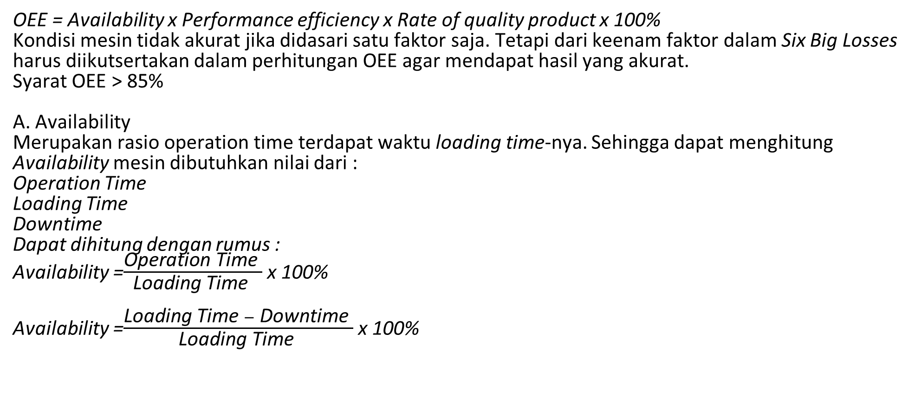
Formula Overall Equipment Effectiveness (OEE)
OEE = Availability x Performance efficiency x Rate of quality product x 100%
Kondisi mesin tidak akurat jika didasari satu faktor saja. Tetapi dari keenam faktor dalam Six Big Losses harus diikutsertakan dalam perhitungan OEE agar mendapat hasil yang akurat.
Syarat OEE > 85%
A. Availability
Merupakan rasio operation time terdapat waktu loading time-nya. Sehingga dapat menghitung Availability mesin dibutuhkan nilai dari :
Operation Time
Loading Time
Downtime
Dapat dihitung dengan rumus :
Availability =$\frac{\text{Operation} \text{Time} }{\text{Loading} \text{Time} }$ x 100%
Availability =$\frac{\text{Loading} \text{Time} − \text{Downtime} }{\text{Loading} \text{Time} }$ x 100%

Slide 13
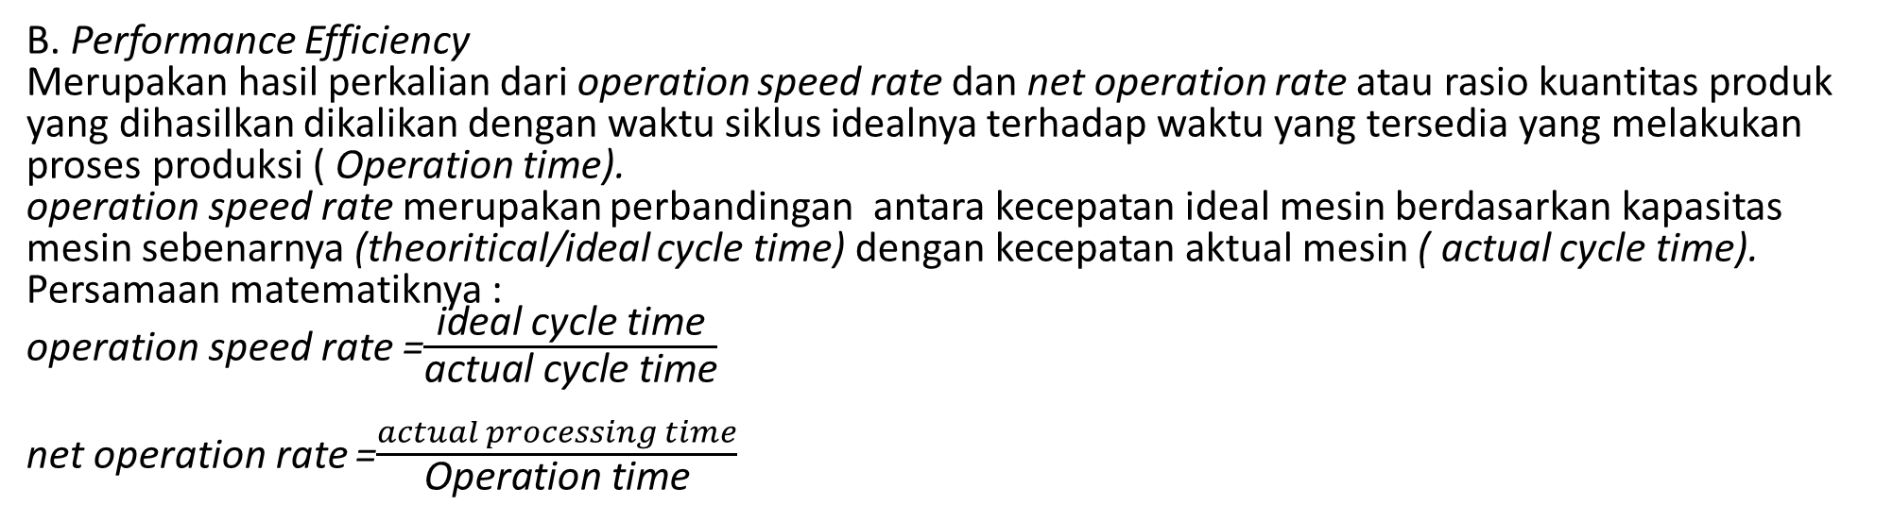
Loading Time adalah waktu yang tersedia (Availability) per hari atau perbulan dikurangi dengan waktu Downtime mesin yang direncanakan (planned Downtime).
Loading Time = Total Availability - Planned Downtime.
Planned Downtime adalah jumlah waktu Downtime mesin untuk pemeliharaan atau kegiatan manajemen lainnya.
Operation time merupakan hasil pengurangan Loading Time dengan waktu Downtime mesin (non-operation time).
B. Performance Efficiency
Merupakan hasil perkalian dari operation speed rate dan net operation rate atau rasio kuantitas produk yang dihasilkan dikalikan dengan waktu siklus idealnya terhadap waktu yang tersedia yang melakukan proses produksi ( Operation time).
operation speed rate merupakan perbandingan antara kecepatan ideal mesin berdasarkan kapasitas mesin sebenarnya (theoritical/ideal cycle time) dengan kecepatan aktual mesin ( actual cycle time).
Persamaan matematiknya :
operation speed rate =$\frac{\text{ideal} \text{cycle} \text{time}}{\text{actual} \text{cycle} \text{time}}$
net operation rate =$\frac{actual processing time}{\text{Operation} \text{time}}$

Slide 14
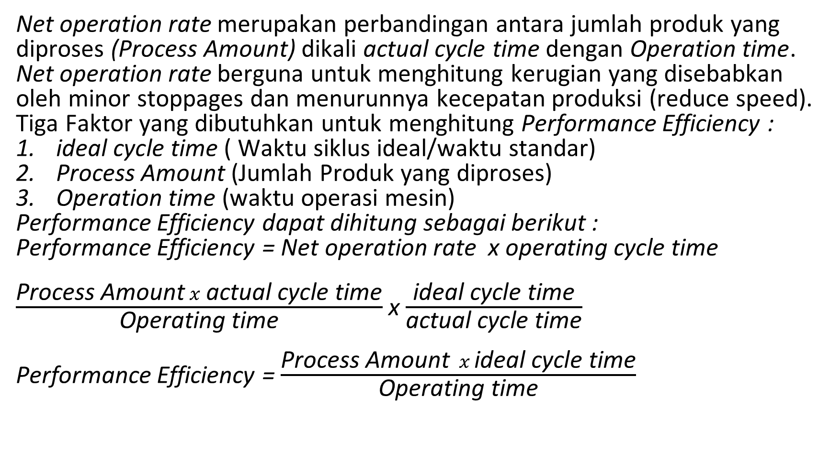
Net operation rate merupakan perbandingan antara jumlah produk yang diproses (Process Amount) dikali actual cycle time dengan $\text{Operation} \text{time}$. Net operation rate berguna untuk menghitung kerugian yang disebabkan oleh minor stoppages dan menurunnya kecepatan produksi (reduce speed).
Tiga Faktor yang dibutuhkan untuk menghitung Performance Efficiency :
$\text{ideal} \text{cycle} \text{time}$ ( Waktu siklus ideal/waktu standar)
Process Amount (Jumlah Produk yang diproses)
$\text{Operation} \text{time}$ (waktu operasi mesin)
Performance Efficiency dapat dihitung sebagai berikut :
Performance Efficiency = Net operation rate x $\text{o}\text{perating} \text{cycle} \text{time}$
$\frac{\text{Process} \text{Amount} x \text{actual} \text{cycle} \text{time}}{\text{Operati}\text{ng} \text{time}}$ x $\frac{\text{ideal} \text{cycle} \text{time}}{\text{actual} \text{cycle} \text{time}}$
Performance Efficiency = $\frac{\text{Process} \text{Amount} x \text{ideal} \text{cycle} \text{time}}{\text{Operati}\text{ng} \text{time}}$

Slide 15
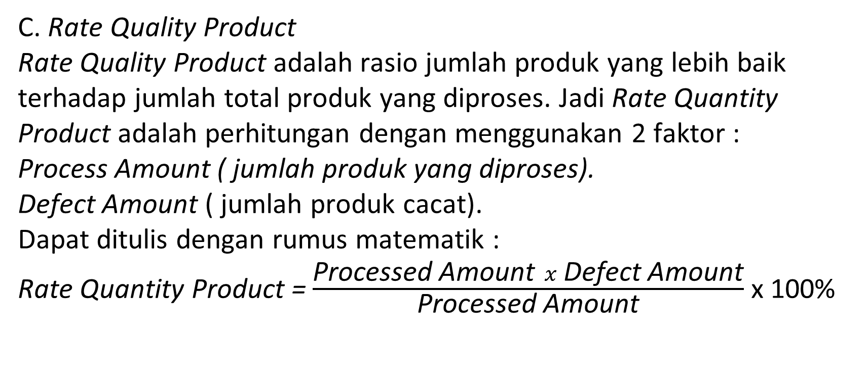
C. Rate Quality Product
Rate Quality Product adalah rasio jumlah produk yang lebih baik terhadap jumlah total produk yang diproses. Jadi Rate Quantity Product adalah perhitungan dengan menggunakan 2 faktor :
Process Amount ( jumlah produk yang diproses).
Defect Amount ( jumlah produk cacat).
Dapat ditulis dengan rumus matematik :
Rate Quantity Product = $\frac{\text{Process}\text{ed} \text{Amount} x \text{Defect} \text{Amount}}{\text{Process}\text{ed} \text{Amount}}$ x 100%

Slide 16
Kerugian yang Dihindari
Breakdown losses ( kerugian breakdown ) diantaranya kerugian waktu (produktifitas
menurun), kerugian jumlah karena produk cacat.
Setup and adjustment losses ( kerugian penyetelan dan penyesuaian)
Idling and minor stoppage losses ( kerugian karena idle dan penghentian mesin)
Reduced speed losses ( kerugian karena kecepatan operasi rendah)
Quality defect and rework losses ( kerigian karena cacat mutu dan pengerjaan ulang)
Startup losses ( kerugian yang terjadi saat startup )

Slide 17
Contoh Soal !!
Dari hasil pengamatan pada mesin rolling PT. Sumber rezeki pada bulan Januari adalah sebagai berikut:
Waktu kerusakan (breakdowns) = 4,25 Jam
Waktu pemeliharaan (planned downtime) = 43,42 Jam
Waktu Set-up = 5,99 Jam
Total Available Time = 720 Jam
Total produk cacat (Total reject product) = 32,36 Ton
Total jumlah produk (Total good product) = 1078,62 Ton
Berdasarkan keterangan soal berikut, Hitunglah :
Dari Keterangan soal dibawah, Hitunglah :
1 Availability ( rasio waktu operation time terhadap loading time-nya)
2. Performance Efficiency ( rasio kuantitas produk yang dihasilkan dikalikan dengan waktu siklus idealnya terhadap waktu yang tersedia untuk melakukan proses produksi).
Diketahui : Waktu Optimal mesin dalam Waktu optimal mesin diketahui dalam waktu 1 hari menghasilkan 42,31 Ton.
3. Rate Quantity Product ( rasio produk yang baik yang sesuai dengan spesifikasi kualitas produk yang telah ditentukan terhadap jumlah produk yang diproses)
4. Overall Equipment Effectiveness (OEE) (untuk mengetahui besarnya efektivitas penggunaan mesin)
5. Six Big Losses (Enam Kerugian Besar) :
A. Downtime (Penurunan Waktu)
Equipment failur/Breakdowns (Kerugian karena kerusakan peralatan)
Set-up and adjustment (kerugian karena pemasangan dan penyetelan).
B. Speed Losses (Penurunan Kecepatan)
Idling and minor stoppages ( Kerugian karena beroperasi tanpa beban maupun berhenti sesaat atau mesin beeroperasi tanpa menghasilkan produk)
Reduced speed ( Kerugian karena penurunan kecepatan produksi)
C. Defects (Cacat)
Process Defect(Kerugian karena produk cacat maupun karena kerja produk diproses ulang.
Reduced yieled losses ( Kerugian pada awal waktu produksi hingga mencapai waktu produksi yang stabil).
6. Buatlah diagram sebab akibat

